Slide 1
Introdução a RabbitMQ e AMQP
Carlos Mattoso
Quarta, 3 de Fevereiro de 2016

Slide 2
Programa
AMQP
RabbitMQ: Exemplos de Uso em JavaScript
librabbitmq: API C
Sistemas competidores

Slide 3
Programa
AMQP
RabbitMQ: Exemplos de Uso em JavaScript
librabbitmq: API C
Sistemas competidores

Slide 4
AMQP
Advanced Messaging Queueing Protocol
Desenvolvido inicialmente para fins de interoperabilidade
Facilitar desenvolvimentos de aplicações distribuídas e desacopladas
Programático: provisioning através de method calls

Slide 5

Entidades
Client
Broker
virtual host (vhost)
Bindings
Queue
Client
📧
📧
📧
📧
Producer
Exchange
Queue
Client
Queue
Client
📧
📧

Slide 6
Mensagens
Mensagens são compostas por: attributes e payloads
Exemplos de attributes: Content Type, Content Encoding, Routing key, Delivery mode (persistent or not), etc
Payload é um byte array opaco
Headers servem para definição de atributos específicos de um broker
Acknowledgements

Slide 7
Client/Producer Connections
A conexão entre aplicações de usuário e o broker são feitas através de conexões TCP long-lived
Em cada conexão deve haver pelo menos um channel, mas vários podem ser declarados
Channels são multiplexados através uma única conexão TCP
Um channel por thread; uso de channels reduz overhead de sua criação/destruição

Slide 8
Methods
Definem uma operação a ser executada pelo broker
basic.publish: envio de mensagem por um producer
basic.consume: inscreve uma aplicação para recebimento (push) de mensagens de uma queue

Slide 10
Entidades
Broker

Slide 11
(Message) Broker
O broker é um servidor que implementa o protocolo AMQP
RabbitMQ é um broker
Brokers podem estender o protocolo

Slide 12
Entidades
Broker
Exchange

Slide 13
Exchange
Entidade que distribui mensagens para as filas
Tem tipos: direct, fanout, topic e headers
Mensagens sempre são roteadas por um exchange
Dependendo do tipo, filtram as mensagens
Durability sob controle do usuário
O broker disponibiliza alguns exchanges padrão

Slide 14
Entidades
Broker
Queue
Exchange
Queue
Queue

Slide 15
Queue
Servem como uma caixa de mensagens
Sempre recebem mensagens de um exchange
Um client recebe mensagens por pull (basic.get) ou push (basic.consume)
Durability sobre controle do usuário

Slide 16
Entidades
Broker
Bindings
Queue
Exchange
Queue
Queue

Slide 17
Bindings
Rota de comunicação entre um exchange e uma queue
Define uma binding key
Definição de filtros para roteamento de mensagens
Direct exchange: checa igualdade entre routing key da mensagem a binding key
Topic exchange: a binding key tem forma hierárquica, logo o filtro pode operar sobre a hierarquia (ex: us.west.zone1); # ou *

Slide 18
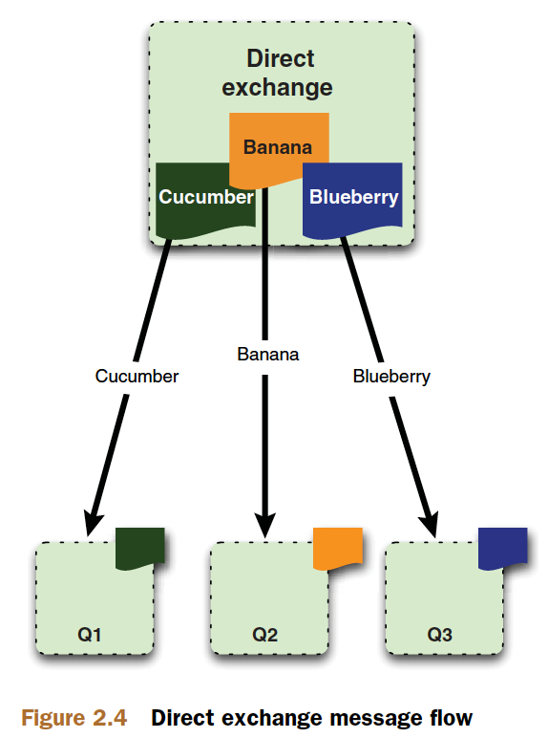

Slide 19
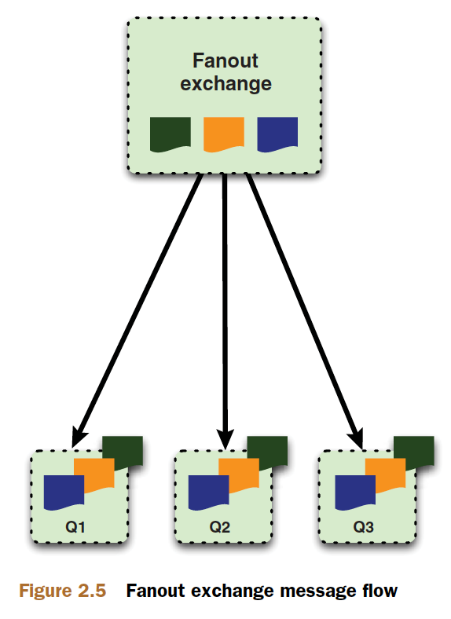

Slide 20
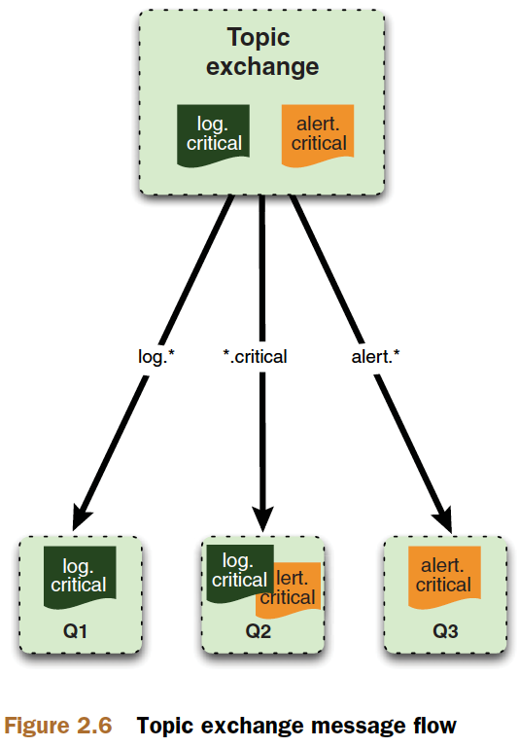

Slide 21
Entidades
Client
Broker
virtual host (vhost)
Bindings
Queue
Client
📧
📧
📧
📧
Producer
Exchange
Queue
Client
Queue
Client
📧
📧

Slide 22
vhosts
Essencialmente, um virtual broker
Isola a definição e execução de exchanges, queues e seus respectivos bindings
Permite rodar diferentes grupos de funcionalidade comum em um mesmo broker sem riscos de colisões.
Facilita controle de acesso por aplicações de usuário

Slide 23
Programa
AMQP
RabbitMQ: Exemplos de Uso em JavaScript
librabbitmq: API C
Sistemas competidores

Slide 24
RabbitMQ
RabbitMQ é um broker AMQP
Desenvolvido em Erlang
Foco em tolerância a falhas, alto desempenho e reliable messaging
Oferece algumas extensões ao protocolo (e.g. producer confirms, message TTL, etc)
Outras features: clustering, federation, highly available queues (mirroring)

Slide 25
Exemplo: Hello World
Producer
var amqp = require('amqplib/callback_api');
amqp.connect('amqp://localhost', function(err, conn) {
conn.createChannel(function(err, ch) {
var q = 'hello';
ch.assertQueue(q, {durable: false});
ch.sendToQueue(q, new Buffer('Hello World!'));
console.log(" [x] Sent 'Hello World!'");
});
setTimeout(function() {
conn.close();
process.exit(0)
}, 500);
});
Consumer
var amqp = require('amqplib/callback_api');
amqp.connect('amqp://localhost', function(err, conn) {
conn.createChannel(function(err, ch) {
var q = 'hello';
ch.assertQueue(q, {durable: false});
console.log(" [*] Waiting for messages in %s.”, q);
ch.consume(q, function(msg) {
console.log(" [x] Received %s",
msg.content.toString());
}, {noAck: true});
});
});

Slide 26
Exemplo: Topic Exchange

Slide 27
Topic Exchange: Producer
var amqp = require('amqplib/callback_api');
amqp.connect('amqp://localhost', function(err, conn) {
conn.createChannel(function(err, ch) {
var exchange_name = 'topic_logs';
var args = process.argv.slice(2);
var key = (args.length > 0) ? args[0] : 'anonymous.info';
var msg = args.slice(1).join(' ') || 'Hello World!';
ch.assertExchange(exchange_name, 'topic', {durable: false});
ch.publish(exchange_name, key, new Buffer(msg));
console.log(" [x] Sent %s: '%s'", key, msg);
});
setTimeout(function() { conn.close(); process.exit(0) }, 500);
});

Slide 28
Topic Exchange: Consumer
/*. . .*/
amqp.connect('amqp://localhost', function(err, conn) {
conn.createChannel(function(err, ch) {
var ex = 'topic_logs';
ch.assertExchange(ex, 'topic', {durable: false});
ch.assertQueue('', {exclusive: true}, function(err, q) {
console.log(' [*] Waiting for logs. To exit press CTRL+C');
args.forEach(function(key) {
ch.bindQueue(q.queue, ex, key);
});
ch.consume(q.queue, function(msg) {
console.log(" [x] %s:'%s'", msg.fields.routingKey,
msg.content.toString());
}, {noAck: true});
});
});
});

Slide 29
Modelo para Producer
Estabelecer uma conexão ao broker (e.g. RabbitMQ)
Estabelecer um canal sob esta conexão
Declarar um exchange
Criar uma mensagem
Publicar a mensagem (possivelmente com uma routing key)
Por fim, fechar o canal e a conexão

Slide 30
Modelo para Consumer
Estabelecer uma conexão ao broker (e.g. RabbitMQ)
Estabelecer um canal sob esta conexão
Declarar um exchange
Definir um binding entre uma queue e um exchange
Consumir as mensagens da queue
Por fim, fechar o canal e a conexão

Slide 31
Programa
AMQP
RabbitMQ: Exemplos de Uso em JavaScript
librabbitmq: API C
Sistemas competidores

Slide 32
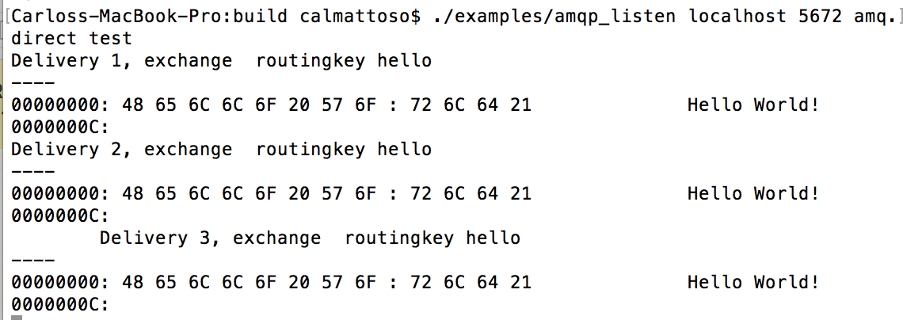
C API
It works!

Slide 33
C API: Consumer - Setup
conn = amqp_new_connection();
socket = amqp_tcp_socket_new(conn);
if (!socket) {
die("creating TCP socket");
}
status = amqp_socket_open(socket, hostname, port);
if (status) {
die("opening TCP socket");
}
die_on_amqp_error(amqp_login(conn, "/", 0, 131072, 0,
AMQP_SASL_METHOD_PLAIN,
"guest", “guest"), "Logging in");
amqp_channel_open(conn, 1);
die_on_amqp_error(amqp_get_rpc_reply(conn), "Opening channel");

Slide 34
C API: Consumer - Queue Setup
{
amqp_queue_declare_ok_t *r = amqp_queue_declare(
conn, 1, amqp_empty_bytes,
0, 0, 0, 1, amqp_empty_table);
die_on_amqp_error(amqp_get_rpc_reply(conn), "Declaring queue");
queuename = amqp_bytes_malloc_dup(r->queue);
if (queuename.bytes == NULL) {
fprintf(stderr, "Out of memory while copying queue name");
return 1;
}
}
amqp_queue_bind(conn, 1, queuename, amqp_cstring_bytes(exchange),
amqp_cstring_bytes(bindingkey), amqp_empty_table);
die_on_amqp_error(amqp_get_rpc_reply(conn), "Binding queue");
amqp_basic_consume(conn, 1, queuename,
amqp_empty_bytes, 0, 1, 0,
amqp_empty_table);
die_on_amqp_error(amqp_get_rpc_reply(conn), "Consuming");

Slide 35
C API: Consumer - Work
{
while (1) {
amqp_rpc_reply_t res;
amqp_envelope_t envelope;
amqp_maybe_release_buffers(conn);
res = amqp_consume_message(conn, &envelope, NULL, 0);
if (AMQP_RESPONSE_NORMAL != res.reply_type) {
break;
}
printf("Delivery %u, exchange %.*s routingkey %.*s\n",
(unsigned) envelope.delivery_tag,
(int) envelope.exchange.len, (char *) envelope.exchange.bytes,
(int) envelope.routing_key.len, (char *)envelope.routing_key.bytes);
if (envelope.message.properties._flags & AMQP_BASIC_CONTENT_TYPE_FLAG) {
printf("Content-type: %.*s\n",
(int) envelope.message.properties.content_type.len,
(char *) envelope.message.properties.content_type.bytes);
}
printf("----\n");
amqp_dump(envelope.message.body.bytes, envelope.message.body.len);
amqp_destroy_envelope(&envelope);
}
}
/* continua */

Slide 36
C API: Consumer - Cleanup
die_on_amqp_error(amqp_channel_close(conn, 1, AMQP_REPLY_SUCCESS),
"Closing channel");
die_on_amqp_error(amqp_connection_close(conn, AMQP_REPLY_SUCCESS),
"Closing connection");
die_on_error(amqp_destroy_connection(conn), "Ending connection");
return 0;
}

Slide 37
Programa
AMQP
RabbitMQ: Exemplos de Uso em JavaScript
librabbitmq: API C
Sistemas competidores

Slide 38
SQS
Simple Queueing System: sistema distribuído de filas gerenciado com promessas de “fast, reliable, scalable"
É realmente simples: message queueing sem brokers, exchanges, bindings. Apenas queues.
Essencialmente send message, get message e delete message.
Não apresenta funcionalidades como topic filtering (SNS pode ser usado para isto)

Slide 40
SQS
Send message
System.out.println("Sending a message to MyQueue.\n");
sqs.sendMessage(new SendMessageRequest()
.withQueueUrl(myQueueUrl)
.withMessageBody("This is my message text.”))
Receive message
System.out.println("Receiving messages from MyQueue.\n");
ReceiveMessageRequest receiveMessageRequest = new ReceiveMessageRequest(myQueueUrl);
List<Message> messages = sqs.receiveMessage(receiveMessageRequest).getMessages();
for (Message message : messages) {
System.out.println(" Message");
System.out.println(" MessageId: " + message.getMessageId());
System.out.println(" ReceiptHandle: " + message.getReceiptHandle());
System.out.println(" MD5OfBody: " + message.getMD5OfBody());
System.out.println(" Body: " + message.getBody());
for (Entry<String, String> entry : message.getAttributes().entrySet()) {
System.out.println(" Attribute");
System.out.println(" Name: " + entry.getKey());
System.out.println(" Value: " + entry.getValue());
}
}
System.out.println();

Slide 41
0mq & nanomsg
Ambos atuam como messaging middleware
nanomsg é visto como um mini-0mq
Ambos são “apenas sockets”! Sem brokers ou exchanges.
Suas implementações de socket "present an abstraction of an asynchronous message queue” e dependem do padrão de comunicação adotado
Operam sobre mais tipos de transporte: IPC, Inproc, TCP, …

Slide 42
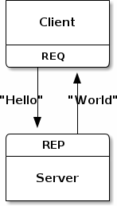
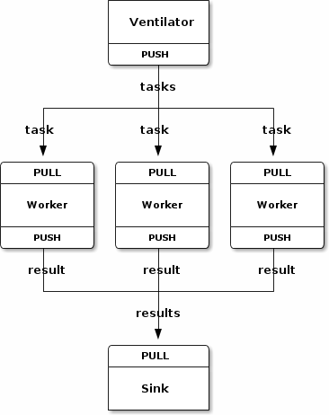
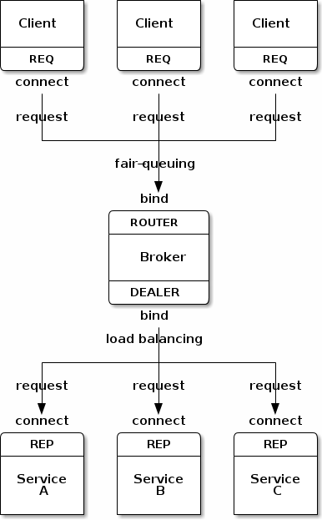
0mq & nanomsg

Slide 43
0mq: client <-> server
Server
# ZeroMQ Context
context = zmq.Context()
# Define the socket using the "Context"
sock = context.socket(zmq.REP)
sock.bind("tcp://127.0.0.1:5678")
# Run a simple "Echo" server
while True:
message = sock.recv()
sock.send("Echo: " + message)
print "Echo: " + message
Client
# ZeroMQ Context
context = zmq.Context()
# Define the socket using the "Context"
sock = context.socket(zmq.REQ)
sock.connect("tcp://127.0.0.1:5678")
# Send a "message" using the socket
sock.send(" ".join(sys.argv[1:]))
print sock.recv()

Slide 44
Próximos Passos
Estudo de OMF
API de RabbitMQ em Céu
Documento preliminar de propostas

Slide 45
Referências
RabbitMQ e AMQP: http://www.rabbitmq.com/
RabbitMQ in Action: https://www.manning.com/books/rabbitmq-in-action
C API: https://github.com/alanxz/rabbitmq-c
AMQP Spec: http://docs.oasis-open.org/amqp/core/v1.0/os/amqp-core-complete-v1.0-os.pdf
SQS: https://aws.amazon.com/sqs/
ØMQ: http://ruudud.github.io/presentations/zeromq/ & http://zguide.zeromq.org/page:all
nanomsg: http://nanomsg.org/documentation.html

